Slide 1
22859 HTML 파싱
202020179 최유진

Slide 2
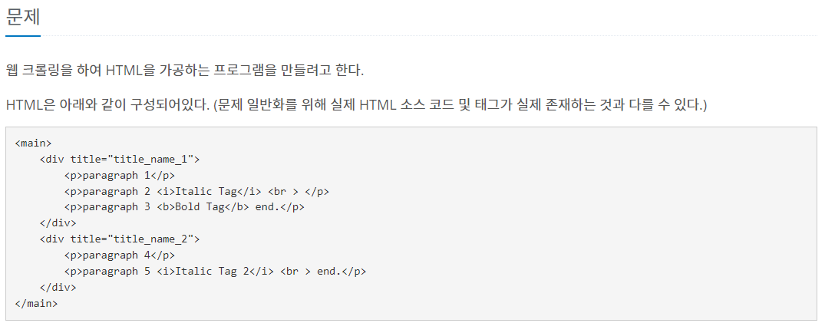
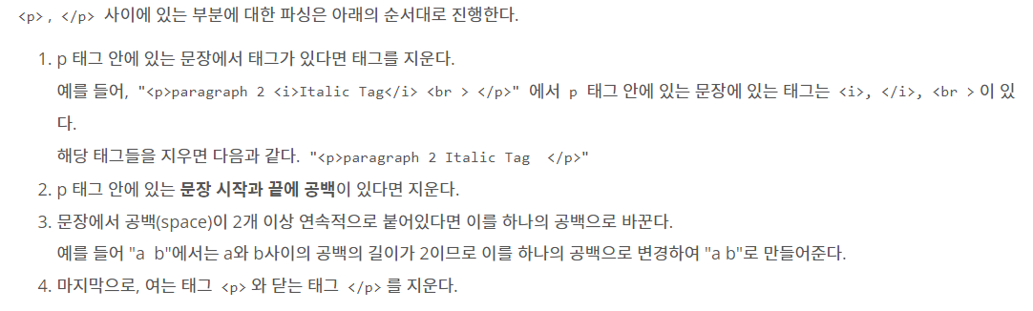
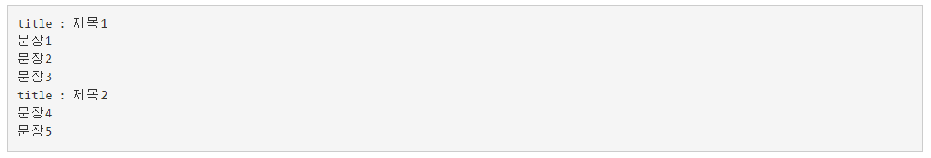

Slide 3
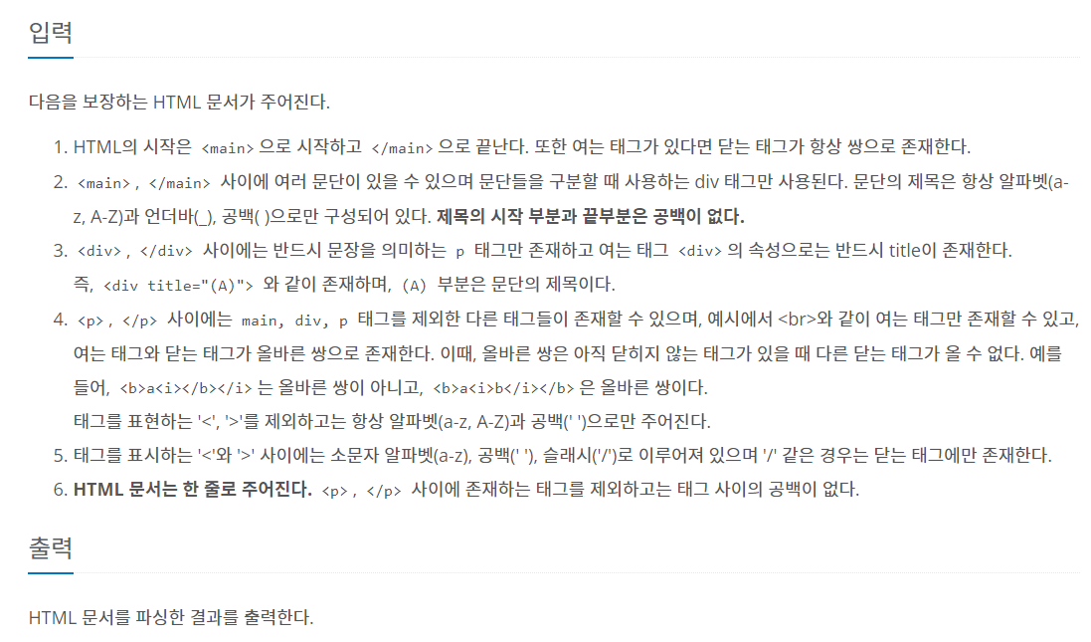
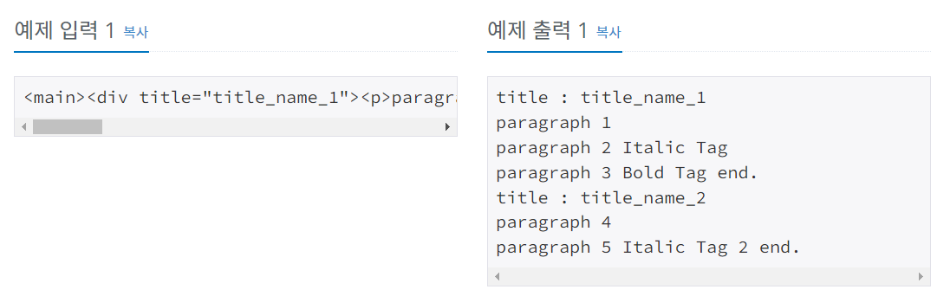

Slide 4
초기 시도
import sys
sen=sys.stdin.readline().strip()
pasing=""
flag=0
flag_div=0
flag_p=0
for i in range(len(sen)):
pasing+=sen[i]
if pasing=="<main>":
pasing=""
flag=1
elif pasing=="</main>":
flag=0
break
elif pasing=="<div title=\"":
print('title : ', end= "")
pasing=""
flag_div=1
elif pasing[-2:] =="\">" and flag_div==1:
print(pasing[:-2])
pasing=""
flag_div=0
elif pasing == "</div>":
pasing=""
elif pasing=="<p>":
flag_p=1
pasing=""
elif pasing[-4:]=="</p>":
flag_p=0
pasing=pasing[:-4]
pasing=pasing.lstrip()
pasing=pasing.lstrip()
pasing=pasing.replace(" ", " ")
print(pasing)
pasing=""
elif pasing[-3:]=='<i>':
pasing=pasing[:-3]+" "
elif pasing[-4:]=="</i>":
pasing=pasing[:-4]
elif pasing[-5:]=="<br >":
pasing=pasing[:-5]
elif pasing[-3:]=="<b>":
pasing=pasing[:-3]
elif pasing[-4:]=="</b>":
pasing=pasing[:-4]
단순한 문자열 매칭 for문 -> 시간이 너무 오래 걸림
시간 초과

Slide 5
생각해본 방법
문자열 대체 방법
리스트명.replace(‘바꾸고자 하는 문자‘, ‘바꿀 결과‘)
main, div, p는 처리 가능하지만 나머지 다른 태그 처리는??
나머지 태그가 언급되어 있지 않아 처리의 어려움.

Slide 6
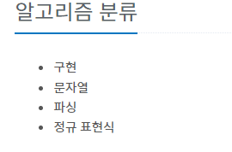
문제의 조건을 확인
파이썬에서는 정규 표현식을 import re 로 이용 가능

Slide 7
import re
sen=input()
sen=sen[len('<main>'):-len('</main>')]
sen=re.sub(r'<div title="([\w ]*)">', r'title : \1\n', sen)
sen=re.sub(r'</div>','',sen)
sen=re.sub(r'<p>','',sen)
sen=re.sub(r'</p>', '\n', sen)
sen=re.sub(r'<[\w ]*>', '', sen)
sen=re.sub(r'</[\w ]*>', '', sen)
sen=re.sub(r'<br >','',sen)
sen=re.sub(r' ?\n ?', '\n', sen)
sen=re.sub(r' {2,}',' ', sen)
sen=sen[:-1]
print(sen)
div title 처리
p 처리
그외 열고 닫는 태그
br 태그
끝 공백, 줄바꿈, 시작 공백 처리
연속 공백 처리
마지막 줄바꿈 처리

